Slide 1
ΝΟΣΟΙ ΠΟΥ ΑΦΟΡΟΥΝ ΤΗ ΔΥΣΠΛΑΣΙΑ ΚΑΙ ΔΥΣΤΡΟΦΙΑ ΤΩΝ ΤΡΙΧΩΝ

Slide 2
ΝΟΣΟΙ ΠΟΥ ΑΦΟΡΟΥΝ ΤΗ ΔΥΣΠΛΑΣΙΑ ΚΑΙ ΔΥΣΤΡΟΦΙΑ ΤΩΝ ΤΡΙΧΩΝ
Ορισμός: οι όροι δυσπλασία και δυστροφία αφορούν τη μη ομαλή διάπλαση και ανάπτυξη των τριχών
Αιτίες:
α) συγγενείς και κληρονομικές ανωμαλίες
β) επίκτητες

Slide 3
Κατηγορίες-ταξινόμηση των δυσπλασιών και δυστροφιών των τριχών
χωρίζονται σε 2 μεγάλες κατηγορίες:
Α) με αυξημένη ευθραυστότητα:
ο μονιλέθριξ
η οζώδης τριχόρρηξη
οι περιεστραμμένες τρίχες
οι τρίχες όπως η ξιφολόγχη
η τριχοπτίλωση
το σύνδρομο Netherton

Slide 4
Κατηγορίες-ταξινόμηση των δυσπλασιών και δυστροφιών των τριχών
Σύνδρομο Netherton

Slide 5
Κατηγορίες-ταξινόμηση των δυσπλασιών και δυστροφιών των τριχών
Β) με φυσιολογική ευθραυστότητα:
οι δακτυλιοειδείς τρίχες
οι τρίχες με τη μορφή υαλοβάμβακα
η ακανθωτή τριχόσταση
οι πολύδυμες τρίχες
οι διχασμένες τρίχες

Slide 6
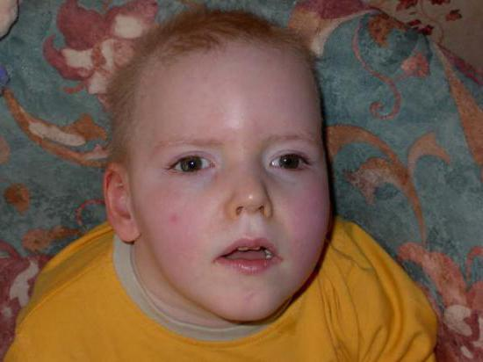
Οζώδης τριχόρρηξη
Σύνδρομο Menkes

Slide 7
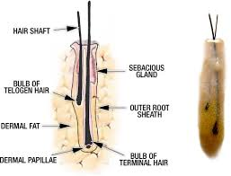
Τριχοπτίλωση (ψαλίδα)
Διχασμένες τρίχες
Περιεστραμμένες τρίχες

Slide 8
Πολυδύναμες τρίχες
Τρίχες με μορφή ερίου (βαμβακιού)
Τρίχες με τη μορφή υαλοβάμβακα
Τρίχες με τη μορφή ξιφολόχης

Slide 9
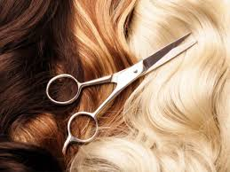
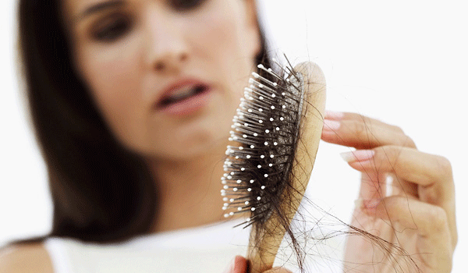

Slide 10
Δακτυλιοειδείς τρίχες
Τριχοθειοδυστροφία ή τριχόσχιση
Ακανθωτή τριχόσταση
τρίχες τριγωνικές και αυλακωτές
Περιτριχικός κεράτινος κύλινδρος
Τρίχες σαν καλάμι μπαμπού

Slide 11
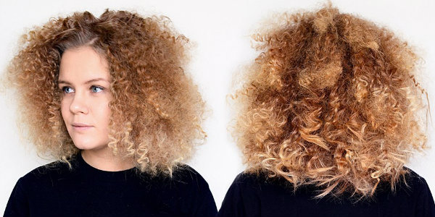

Slide 12
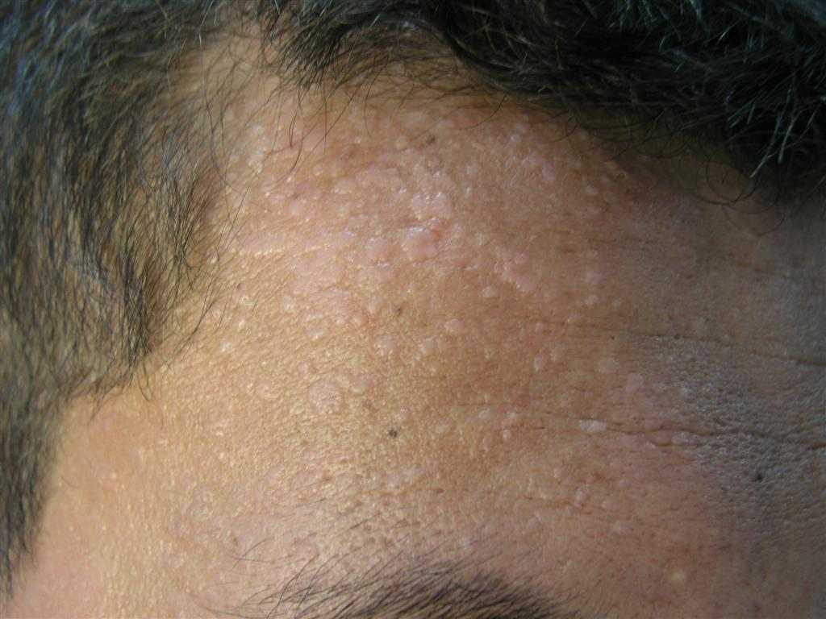
κύστεις
μυρμηγκιές

Slide 13
Κληρονομικές δυσπλασίες
Κληρονομικές δυσπλασίες αποτελούν:
Α) η κομβολογιοειδής δυσπλασία ή Monelethrix κάθε τρίχα εμφανίζει όζους εναλλάξ με ατροφικές περιοχές
Β) σύνδρομο Netherton τρίχες λεπτές, ξηρές,δεν λάμπουν
Βελτιώνονται με την πάροδο της ηλικίας

Slide 14
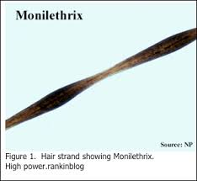
Σύνδρομο Netherton
Monelethrix

Slide 16
